Slide 1
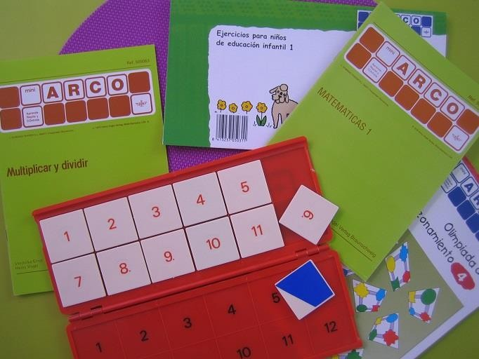
¡PENSAR PARA COMPRENDER!
El miniarco juego didáctico

Slide 2
¿QUÉ ES PENSAR?
Formarse y relacionar ideas en la mente.
Examinar algo en la mente antes de tomar una decisión o darle una solución:
tengo que pensarme si acepto o no.
Concebir un plan, procedimiento o medio para algo:
pensaba en la forma de decírselo.
Tener intención de lo que se expresa:
hoy no pienso salir.

Slide 3
¿QUÉ ES PENSAR?
Tener alguien una opinión sobre algo o manifestarla:
yo pienso que no tienes razón.
ni pensarlo loc. De ninguna manera, rotundamente no, en forma alguna.
pensar mal o bien loc. Interpretar negativa o positivamente las acciones o las palabras de una persona, desconfiando de ellas o no:
no pienses mal, que no voy a engañarte.
sin pensar loc. adv. De improviso o inesperadamente:
lo hizo sin pensar.
Irreg. Se conj. como acertar.

Slide 4
¿Qué es comprender?
Contener, incluir en sí alguna cosa:
la finca comprende un coto de caza y un lago artificial.
Entender, alcanzar, ser capaz de conocer una cosa:
no comprendo lo que me dices.
Encontrar justificados o razonables los actos o sentimientos de otro:
comprendo tu protesta.

Slide 5
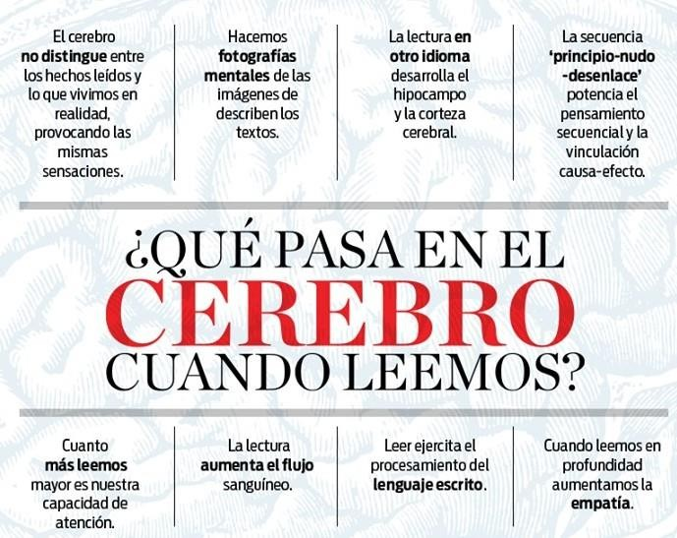
¿QUÉ ESTRATEGIAS USAMOS PARA ENSEÑAR A PENSAR PARA COMPRENDER?

Slide 6
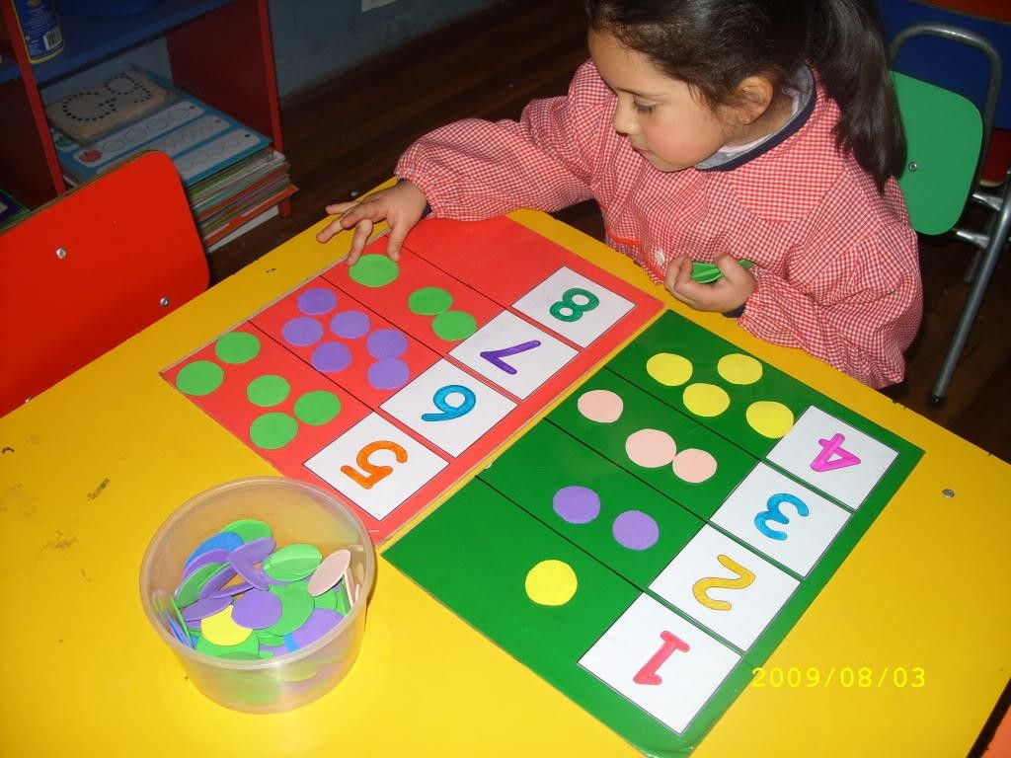
¿y lo del material didáctico,qué?
Es un instrumento que facilita la enseñanza-aprendizaje, se
caracteriza por despertar el interés del estudiante adaptándose a sus características, por ser sencillo, por facilitar la labor docente
y consistente y adecuado a los contenidos.

Slide 7
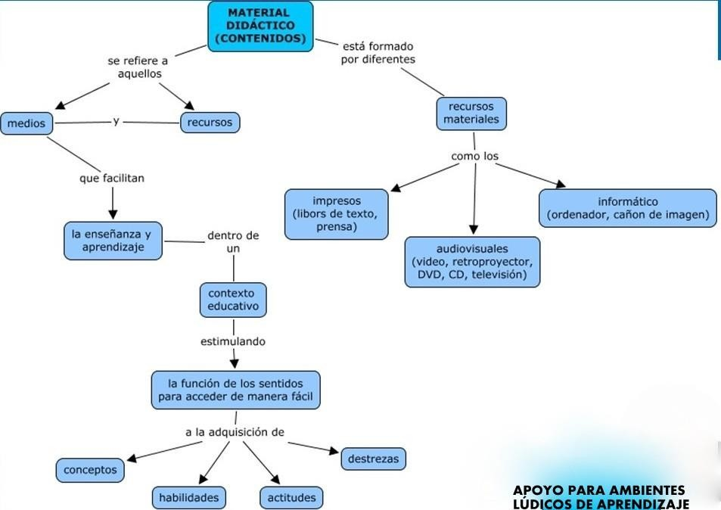

Slide 8
DICIENDO Y HACIENDO
A continuación, docente por docente, hará el siguiente ejercicio en el mejor tiempo posible. Se harán dos o tres rondas con el fin de mejorar en cada participación.
Tiempo: 10 minutos

Slide 10
El Mini ARCO es un juego didáctico de origen alemán que estimula el pensamiento lógico, la capacidad de abstracción y la concentración mental. Ha sido probado y actualizado durante más de cuarenta años y es aplicable a niños(as) de cuatro años en adelante, adolescentes y adultos. Brinda la posibilidad de trabajar en forma individual o grupal, de acuerdo con el avance educativo de quienes lo utilizan. Se distingue por la sencillez de su manejo y aplicación en todas las áreas. Por consiguiente, desde los aprendizajes significativo, colaborativo y procedimental, se ajusta al estudio de los textos expositivos de manera lúdica.

Slide 11
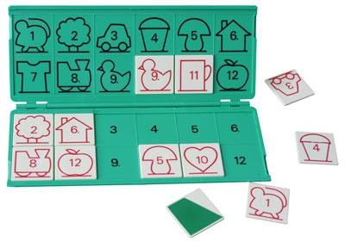
Este juego didáctico está compuesto por un estuche con fichas enumeradas del 1 al 12, que tienen en su envés un dibujo geométrico de forma y color diferente. Cuyo propósito es vincular las fichas con las preguntas y respuestas del tema tratado en guía didáctica, mediante la réplica de una figura geométrica que se forma en el envés de las fichas, al ubicarlas como se sugiere en el ejercicio planteado. Para evidenciar las respuestas, se cierra y voltea el Mini ARCO y al abrirlo, la figura geométrica debe coincidir con la que se plantea en el ejercicio. Las iniciales ARCO corresponden a: Aprende, Repite y Corrige.

Slide 12
De acuerdo con el modelo constructivista, se visualiza la implementación del Mini ARCO, como una estrategia didáctica para contribuir con el mejoramiento continuo de la comprensión lectora de los textos expositivos de manera lúdica. A partir de la colaboración mutua entre los estudiantes para aprender y la docente que orienta y proporciona estrategias didácticas que permitan a los estudiantes la construcción de esquemas mentales nuevos.
Unificado a lo anterior, se siguen los principales recursos empleados en el
proceso de enseñanza-aprendizaje de tipo procedimental, que incluye:

Slide 13
Repetición y ejercitación reflexiva.
Observación crítica.
Imitación de modelos apropiados.
y profunda.
Establecimiento del sentido de las
Retroalimentación
oportuna, pertinente
tareas y del proceso en su conjunto,
mediante la evocación de conocimientos y experiencias previas.
Verbalización mientras se aprende.
Actividad intensa del estudiante, centrado en condiciones auténticas, lo más naturales y cercanas a las condiciones reales donde se aplica lo aprendido.
Fomento de la meta cognición: conocimiento, control y análisis de los propios
comportamientos.

Slide 14
DICIENDO Y HACIENDO
De manera individual, piense en una temática y haga doce preguntas de cierto o falso para usar con el tablero. Las respuestas deben ser correctas y la temática interesante y divertida.
Tiempo: 20 minutos

Slide 15
Y…¿QUÉ TAL SI LOS NIÑOS INVENTAN SUS
PROPIAS PREGUNTAS Y RESPUESTAS?
Y…¿QUÉ TAL SI JUEGAN CON SUS PADRES Y HERMANOS?
Y…SI DISEÑAMOS NUEVAS CARTILLAS…

